Slide 1
Nové Funkcie
TLG Série HYRITE LED Napájacích zdrojov
Inovácie pre vylepšené riešenia LED osvetlenia

Slide 2
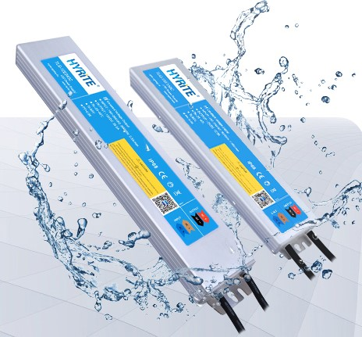
Pozrite si v krátkosti špeciálne funkcie napájacích zdrojov TLG série. Tieto inovácie sú navrhnuté tak, aby poskytovali vylepšené riešenia LED osvetlenia pre rôzne aplikácie. Poďme sa na to pozrieť.
Na úvod

Slide 3
Star-Link Napájacie Zdroje
Parallelné Zapojenie: Naše napájacie zdroje (100-400W) podporujú paralelné pripojenie, čo umožňuje pripojenie výstupov viacerých jednotiek (+ k +, - k -). Táto flexibilita umožňuje ich inštaláciu kdekoľvek v aplikácii.

Slide 4
Star-Link Napájacie Zdroje
'N+1' Pracovný mód: Pridaním redundantného napájacieho zdroja paralelne (N+1) zabezpečíme neprerušované LED osvetlenie, aj keď jedna jednotka zlyhá, čo znižuje prestoje a údržbu.

Slide 5
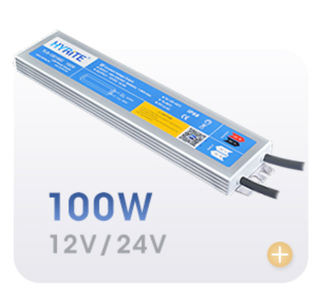
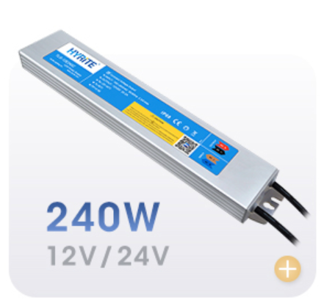
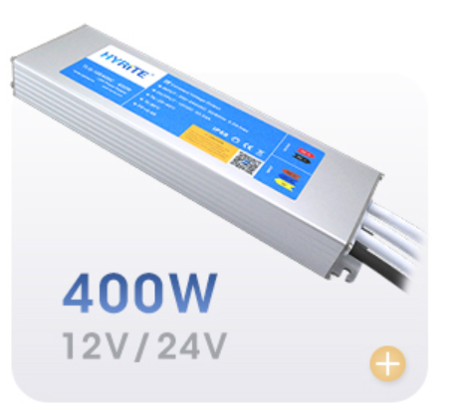
Star-Link Power Supplies
+
+
Flexibilita použitia: Relatívne vysokou mierou slobodny pri návrhu umiestnenia napájacieho zdroja/zdrojov (a výberu jeho výkonu) je možné optimalizovať skladové zásoby. Pre jednu aplikáciu je totiž možné použiť veľakrát aj niekoľko rôznych kombinácií zdrojov, ktoré budú práve dostupné.

Slide 6
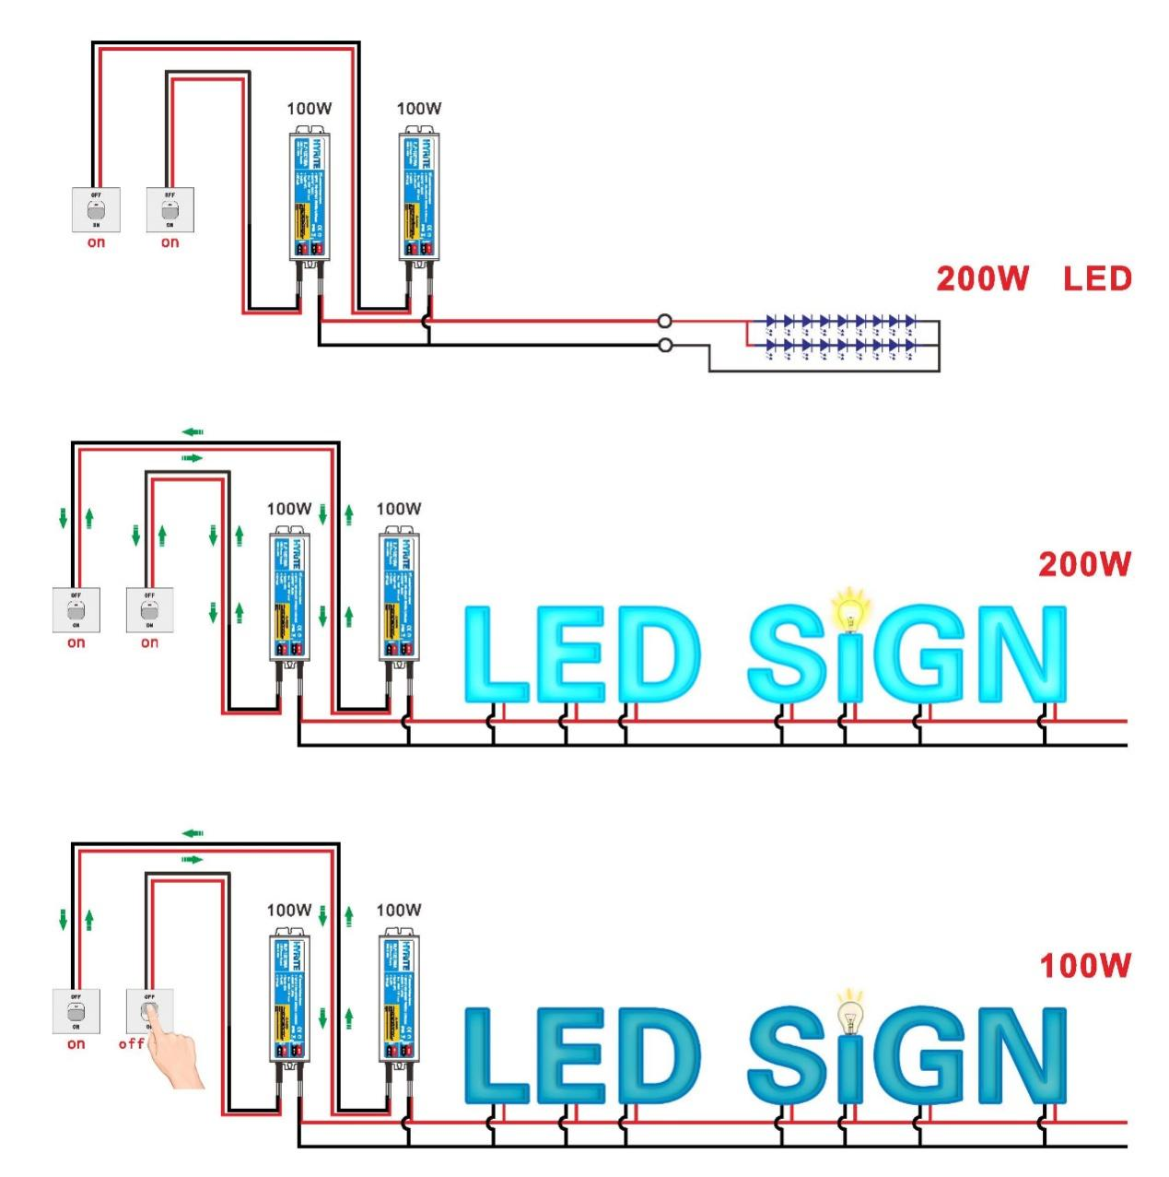
„Nikdy Nevypne" Funkcia
Obmedzenie ochrany proti preťaženiu: Tradičná ochrana proti preťaženiu môže viesť k poruchám LED, keď sa zdroj vypne alebo bliká pri nadmernej záťaži.
A LED stále svieti: Naša inovatívna ochrana znižuje výkon pri zistení preťaženia, udržiava LED svetlo v zapnutom stave a zároveň ho mierne stlmuje. To zvyšuje spoľahlivosť LED osvetlenia a svetelných aplikácií.
Menej náročná údržba: Táto funkcia ponúka potenciálne „bezúdržbové“ riešenie (pomocou výstupného paralelného pripojenia), čím šetrí náklady na servis.

Slide 7
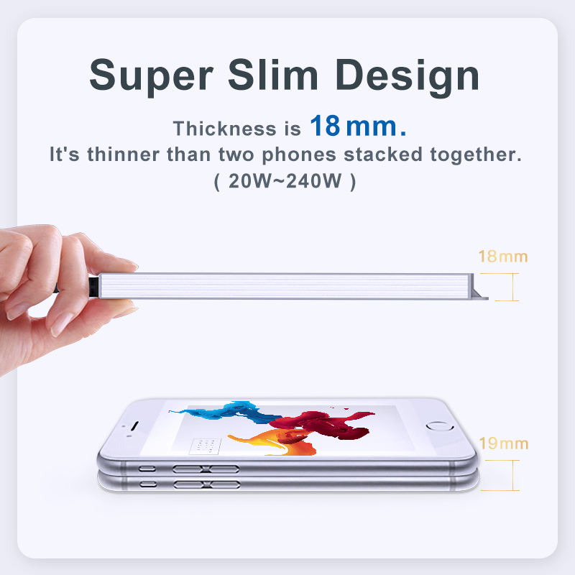
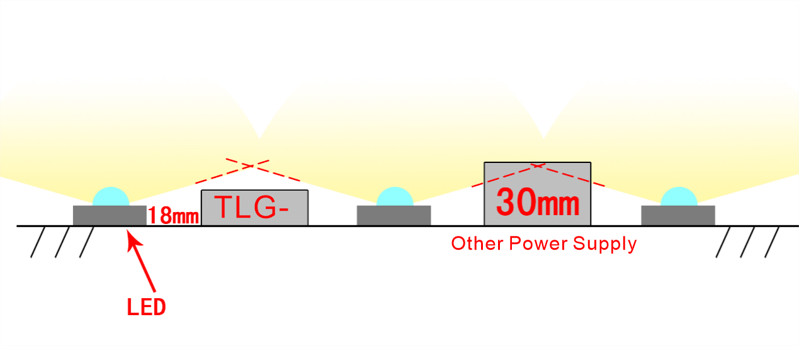
Nízke Prevedenie TLG Série
18mm Tenké Telo: Séria TLG sa môže pochváliť super tenkým dizajnom, ktorý je len 18 mm na výšku (pre modely 60-240W). Táto funkcia uľahčuje ľahkú inštaláciu do písmen alebo svetelných polí, čím sa redukujú tiene a tmavé oblasti na značkách.
Všestranná aplikácia : Tenký profil robí napájacie zdroje série TLG vhodnými pre projekty s obmedzeným priestorom a rozširuje možnosti ich použitia v rôznych aplikáciách.

Slide 8
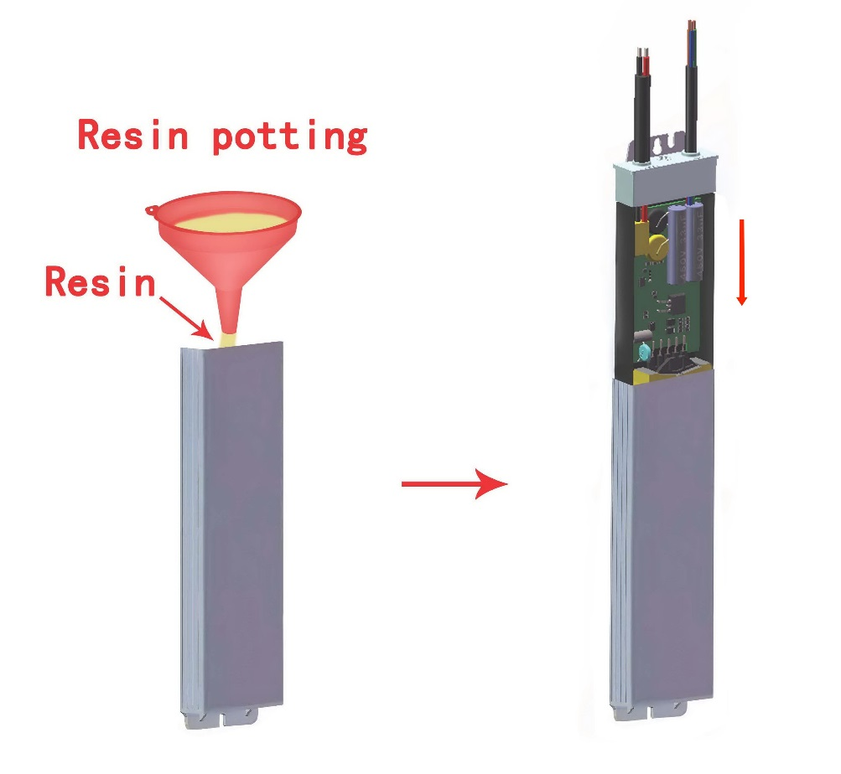
Zvýšená IP Ochrana (IP68)
Vylepšená vodeodolnosť: Napájacie zdroje série TLG ponúkajú vyššie hodnoty IP (IP68) v porovnaní s bežnými produktmi IP67. To sa dosahuje vďaka jedinečnej štruktúre tela a procesu zalievania.
Väčšia ochrana komponentov: Vstupné a výstupné vodiče vychádzajú z tej istej strany zdroja a jeho postupným zalievaním živicou sa minimalizujú vzduchové bubliny okolo komponentov, čím sa zvyšuje spoľahlivosť.
Nové príležitosti na trhu: Stupeň krytia IP68 otvára dvere aplikáciám vyžadujúcim vynikajúcu vodotesnosť, ako sú vodné pramene a bazény, a zároveň znižuje poruchy v bežných vonkajších prostrediach.

Slide 9
Záver
Na záver, naše napájacie zdroje Hyrite LED série TLG predstavujú prevratné funkcie pre aplikácie LED osvetlenia, vrátane flexibility „Star-Link“, ochrany „Nikdy nevypne“, tenkého dizajnu pre všestranné umiestnenie a vylepšeného krytia IP68. Tieto inovácie zaisťujú vynikajúci výkon a spoľahlivosť pre širokú škálu projektov.

Slide 10
Ďakujeme za pozornosť!
NAPÁJACIE ZDROJE, s.r.o.
Výhradný DISTRIBÚTOR NAPájacích zdrojov hyrite pre slovensko

